Slide 1
S&P Global 연구보고
2026 Korea University
최재서
Ph.D Candidate, Dept of Media & Communication

Slide 2
S&P 500
정량분석에서 나타난 기업거래 패턴을 주요 사례로 해석
분석 목적
앞선 분석에서 확인한 기업별·카테고리별 M&A 및 PP의 우세와 변화가 어떤 거래에서 비롯되었는지 확인
거래금액이 큰 사례를 중심으로 실제 거래 주체, 자금 흐름, 소유구조 변화와 거래 목적을 검토
M&A·PP라는 유형만으로 기업 전략을 해석할 때 발생하는 한계 점검
분석 자료 및 절차
자료 | 활용
S&P Global KRMedia 거래 데이터 | 발표일·카테고리·거래유형·상태·거래금액 확인
Transaction Comments | 투자·인수·매각 주체, 신주·구주 여부, 지분 변화 파악
기업 공시·IR·연차보고서 및 관련 기사 | 회사가 밝힌 거래 목적과 사업 배경 보완

Slide 3
S&P 500
No. | Category | Sub-Category
1 | Content Production & Investment | Content Production Studio
 |  | Content Investment / Distribution
 |  | Journalism / Publishing
2 | Media Platforms | OTT / Streaming Platform
 |  | Broadcasting Channel
3 | Communication & Visual Effects Services | Messaging
 |  | Social Networking
 |  | Visual Communication Apps
4 | Music & Fan Entertainment | Music / Artist Management
 |  | Fan Platform
5 | Gaming & Sport | Game Development / Operating
 |  | Sports / Leisure
6 | Story IP Platforms | Story / Webtoon / Web Novel Platform
7 | Commerce & Marketing | Brand / Advertising / Marketing / IP Merchandising
 |  | E-commerce / Marketplace
8 | Technology & Infrastructure | AI / Robotics
 |  | Digital Infrastructure
 |  | Blockchain / Web3
9 | Mobility & Transportation | Mobility / Transportation
10 | Logistics & Space Infrastructure | Real Estate / Space / Facility
 |  | Logistics / Fulfillment / Warehouse
11 | Finance & Investment | Fintech / Payments / Digital Financial Services
 |  | VC / Investment
12 | Education | Education / Childcare

Slide 4
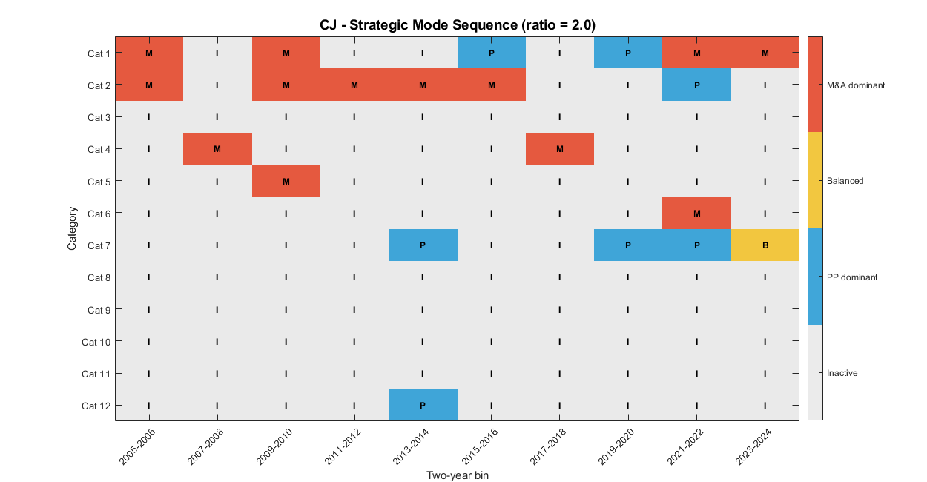
S&P 500
CJ ENM 기업거래
[M&A] Category 2
(Media platform) 거래 多
05-06 & 09-16년
M&A dominant
[PP] Category 7
(Commerce & Marketing)
PP 사례 등장 및 23-24에는 균형

Slide 5
S&P 500
[CJ ENM] M&A 사례 (Cat 2, Media platform)
2016년까지 발표된 Cat 2 M&A는 총 9건이며, 금액 상위 4건은 다음과 같음
이 4건의 기록상 금액 합계는 1,081.04백만 달러로, 해당 9건 합계의 약 94.5%
순위 | 발표일 | 대상 기업 | 거래금액 (백만달러) | 거래 내용
1 | 2009-12-24 | On Media | 435.77 | CJ오쇼핑의 지분 55.17% 현금 인수
2 | 2010-11-16 | On Media | 348.41 | CJ E&M으로 이어지는 오미디어홀딩스의 잔여지분 합병
3 | 2010-11-16 | M-net Media | 184.76 | 오미디어홀딩스의 주식 교환 방식 합병
4 | 2010-11-16 | CJ Media | 112.10 | 오미디어홀딩스의 주식 교환 방식 합병
Notes:
① 2009년 온미디어 인수: 외부 방송사업자에 대한 지배력 확보
당시 CJ오쇼핑은 오리온 및 기타 주주로부터 온미디어 지분 55.17%를 약 4,300억 원의 현금으로 인수하기로 했습니다. 데이터 설명상 주당 인수가격은 발표 직전 종가 대비 71%의 프리미엄을 포함합니다.
이 사례는 외부 방송사업자의 경영권을 확보해 방송채널 사업 기반을 확대하는 거래
기사: https://www.mk.co.kr/news/culture/4666483
② 2010년 온미디어 잔여지분 합병: 인수 이후 조직 통합
2009년 과반 지분 인수에 이어, 2010년에는 온미디어의 잔여지분을 주식 교환 방식으로 합병하는 거래가 기록되어 있습니다. 설명에는 최초 잔여지분 44.83%, 이후 수정 내용에 **51.37%**가 기재되어 있습니다.
따라서 2009년과 2010년 거래는 ‘경영권 확보 → 잔여지분 및 법인 통합’이라는 연속 과정으로 보는 것이 적절
기사: https://biz.chosun.com/site/data/html_dir/2010/11/16/2010111601710.html
③ 2010년 M-net Media·CJ Media 합병: 계열 방송사업의 통합
두 거래는 온미디어 합병과 같은 날 발표됐으며, 거래 설명에서도 서로 연계된 합병으로 제시됩니다. 존속법인인 오미디어홀딩스가 각 회사를 흡수하는 구조입니다.
이는 외부 기업을 새로 사들이는 확장형 인수보다는, 분산된 계열 방송사업을 하나의 법인으로 통합하는 재편
기사:
https://www.edaily.co.kr/News/Read?mediaCodeNo=257&newsId=02997926593166376
https://www.fnnews.com/news/201011161748588071

Slide 6
S&P 500
[CJ ENM] PP 사례 (Cat 7, Commerce & Marketing)
13-14 & 19-22 해당 기간의 PP는 오트렌드랩, dBase&, DADA MNC, 아트웍스코리아 사례
기존 자회사에 대한 추가 출자와 외부 투자자 유치가 함께 포함
번호 | 발표일 | 대상 기업 | 거래금액 (백만달러) | 거래 내용
1 | 2013-01-14 | O Trend Lab | 1.51 | CJ오쇼핑이 16억 원 출자. 거래 후 지분 100% 유지
2 | 2013-07-26 | O Trend Lab | 1.26 | CJ오쇼핑이 14억 원 추가 출자. 지분 100% 유지
3 | 2014-11-26 | O Trend Lab | 0.542 | CJ오쇼핑이 6억 원 추가 출자. 지분 100% 유지
4 | 2019-02-22 | dBase& | 2.69 | CJ ENM이 30억 원 출자. 지분 100% 유지
5 | 2021-03-09 | DADA MNC | 17.99 | 미래에셋자산운용이 약 210억 원 규모 우선주 투자
6 | 2022-12-21 | Artworks Korea | 19.50 | CJ E&M이 참여하는 약 245.8억 원 규모 주주배정 증자
Notes:
① 2013~2014년: 오트렌드랩에 대한 반복 출자
이 구간의 PP 3건은 모두 같은 회사에 대한 거래 CJ오쇼핑은 총 36억 원을 출자하면서 매번 지분 100%를 유지
따라서 이 구간은 새로운 기업의 지분을 확보하는 투자보다, 기존 완전자회사에 자본을 추가 공급한 사례로 읽는 것이 적절
기사: https://www.nspna.com/news/?mode=view&newsid=65460
② 2019~2020년: dBase&에 대한 완전자회사 증자
2019년 CJ ENM이 dBase&의 신주 15만 주를 30억 원에 인수한 거래
증자 이후에도 지분 100%를 유지하므로, 오트렌드랩과 마찬가지로 기존 자회사에 대한 추가 출자
분기보고서: https://kind.krx.co.kr/external/2020/05/15/001942/20200515004204/11013.htm
③ 2021~2022년: 외부 투자 유치와 기존 주주의 자본 공급
이 구간에서는 규모가 커지고, 자금 공급 주체도 나뉨
DADA MNC: 미래에셋자산운용이 우선주를 인수하는 외부 투자 유치 (미래에셋자산운용 → DADA MNC)
기사: https://cbiz.chosun.com/svc/bulletin/bulletin_art.html?contid=2021031002316
Artworks Korea: 기존 투자자인 CJ E&M이 참여하는 주주배정 증자
기사: https://dealsite.co.kr/articles/96110

Slide 7
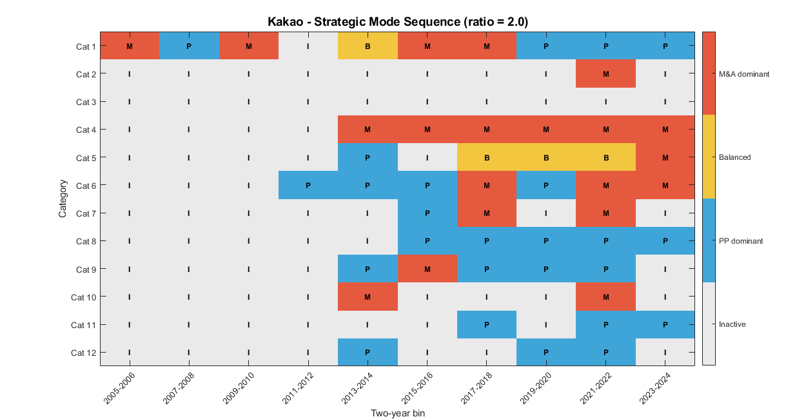
S&P 500
Kakao 기업거래
[M&A] Category 4
(Music & Fan Entertainment)
[PP] Category 8
(Technology & Infrastructure)
[PP ▶ M&A] Category 7
(Commerce & Marketing)

Slide 8
S&P 500
[Kakao] M&A 사례 (Cat 4, Music & Fan Entertainment)
순위 | 발표일 | 대상 기업 | 거래금액 (백만달러) | 거래 내용
1 | 2019-12-24 | 쇼노트 | 23.02 | 스타쉽엔터테인먼트의 인수
2 | 2019-01-02 | BH엔터테인먼트 | 16.88 | 카카오M의 잔여지분 70% 취득 → 100%
3 | 2013-12-18 | 스타쉽엔터테인먼트 | 14.26 | 로엔의 지분 70% 취득 (카카오 편입 이전 로엔의 거래)
4 | 2019-01-02 | 매니지먼트 숲 | 12.50 | 카카오M의 지분 99.4% 취득
5 | 2015-11-25 | 에이큐브 (Play M Enter) | 11.01 | 로엔의 지분 70% 취득 (카카오 편입 이전 에이큐브의 거래)
6 | 2022-04-29 | 이담엔터테인먼트 | 10.30 | 지분 12.5% 추가 취득
Notes:
① 쇼노트: 아티스트 매니지먼트에서 공연사업으로 확장
스타쉽이 쇼노트를 268억 원에 현금 인수한 거래로, 매니지먼트 사업과 공연사업을 연결하는 확장 사례
기사: https://www.seoul.co.kr/news/economy/industry/2019/12/25/20191225022029
② BH엔터테인먼트·매니지먼트 숲: 배우 매니지먼트 기반 확보
BH는 잔여지분 70%를 인수해 완전자회사로 만들고, 숲은 지분 99.4%를 확보한 거래
음악 레이블뿐 아니라 배우 매니지먼트까지 사업 기반을 넓힌 사례
기사:
배우 매니지먼트사 인수: https://host.cine21.com/news/view/?idx=1&mag_id=92132 / https://view.asiae.co.kr/article/2019010209280567509
③ 스타쉽·에이큐브: 음악 레이블과 아티스트 제작 기반 확대
로엔은 2013년 스타쉽 지분 70%를 150억 원에 인수
당시 보도는 독립 레이블 운영을 유지하면서 콘텐츠 제작과 마케팅에서 협력하는 구조를 설명
기사
로엔 스타쉽 인수: https://www.sportsworldi.com/newsView/20131218025133
로엔 에이큐브 지분 획득: https://www.etoday.co.kr/news/view/1241387
④ 이담엔터테인먼트: 기존 투자기업에 대한 지분 확대
2022년 지분 12.5%를 130억 원에 추가 취득한 사례
기사: https://www.hankyung.com/article/202001066095H
+ 카카오의 로엔 인수는 2016년 3월 완료

Slide 9
S&P 500
[Kakao] PP 사례 (Cat 8, Technology & Infrastructure)
2015~2024년 Cat 8에는 PP가 20건
① 카카오브레인: AI 자회사에 대한 반복적인 자본 공급
발표일 | PP 금액 (백만달러) | 자금 공급 주체
2021-05-27 | 35.85 | 카카오, 증자 후 지분 100% 유지
2022-04-21 | 27.88 | 카카오, 증자 후 지분 100% 유지
2023-07-13 | 53.48 | 카카오 — 기사에서 참여 확인
2024-04-16 | 25.86 | 카카오
② 그라운드X: 블록체인 계열사에 대한 운영자금 공급
발표일 | PP 금액 (백만달러) | 투자자
2022-03-16 | 16.28 | 크러스트유니버스
2024-04-02 | 2.22 | 크러스트유니버스
Notes:
① 카카오브레인 — AI 개발을 위한 모회사의 반복 출자
카카오는 AI 자회사 카카오브레인의 유상증자에 참여해 기술 개발 자금을 공급
대표적으로 2023년에는 700억 원 규모의 주주배정 증자를 결정했으며, 언어·이미지 모델 고도화와 관련 인프라 개발이 목적
기존 기술 자회사에 자본을 공급해 AI 역량을 강화하는 PP 사례
더벨, 2023.7.14: 카카오, 브레인에 역대 최대 출자…AI 투자 강화 의지
이투데이, 2023.7.13: 카카오, 자회사 카카오브레인 700억 규모 유상증자 참여
② 그라운드X — 계열 모회사를 통한 NFT 사업 운영자금 조달
그라운드X는 2022년 200억 원 규모의 제3자배정 유상증자를 추진했으며, 신주 인수자는 모기업인 크러스트유니버스
클레이튼 관련 사업을 크러스트로 이관한 뒤 NFT 사업에 집중하기 위한 운영자금 조달로 보도
카카오 본사의 직접 출자와 구분되는, 계열 모회사를 통한 자금 공급 사례
아주경제, 2022.3.2: 그라운드X, 200억원 규모 유상증자…운영자금 조달

Slide 10
S&P 500
[Kakao] PP 사례 (Cat 8, Technology & Infrastructure)
2015~2024년 Cat 8에는 PP가 20건
③ 프렌즈게임즈: 계열사 출자와 외부 투자 유치가 함께 나타난 사례
발표일 | PP 금액 (백만달러) | 자금 공급 주체
2018-03-29 | 11.00 | 카카오게임즈
2018-04-24 | 6.50 | 에이티넘·LB 계열 펀드
2018-08-17 | 9.85 | 미래에셋대우·한국투자파트너스·KB증권 등
2018-11-29 | 3.60 | 한국투자파트너스 운용 펀드
2019-05-16 | 2.51 | 카카오게임즈
④ 디케이테크인: 디지털 인프라 계열사에 대한 반복 출자
Notes:
③ 프렌즈게임즈 — 외부 금융투자자를 통한 개발자금 확보
카카오게임즈의 개발 자회사 프렌즈게임즈는 2018년 4월 70억 원, 8월 110억 원 규모의 외부 투자를 유치
조달 목적은 개발 역량 강화와 성장 기반 확보
모회사 출자와 달리, 외부 금융투자자가 신주를 인수해 계열사에 자금을 공급한 PP 사례
ZDNet Korea, 2018.8.21: 프렌즈게임즈, 110억 원 규모 투자 유치
④ 디케이테크인 — 기존 자회사에 대한 카카오의 반복 출자
제공 데이터에 기록된 디케이테크인 PP 4건은 모두 카카오 본사가 신주를 인수하는 거래
공식 보고서에서도 2022년 30억 원, 2023년 49.5억 원, 2024년 100억 원의 증자 참여가 확인
카카오 2022년 기업지배구조보고서 — 2022년 10월 30억 원 증자 참여
카카오 2023년 기업지배구조보고서 — 2023년 7월 49.5억 원 증자 참여
카카오 2024년 기업지배구조 공시 — 2024년 2월 100억 원 증자 참여

Slide 11
S&P 500
[Kakao] Mix: PP에서 M&A로 전환 (Cat 7, Commerce & Marketing)
Kakao의 커머스 & 마케팅 분야 기업거래는 PP 주도로 이뤄진 후, M&A 거래 금액이 더 크게 나타남
카카오 페이지 이용자 기반 광고, 마케팅 사업, 카카오프렌즈 기반 오프라인 리테일 사업 등을 추진
구간 | 그래프 상태 | 주요 사례 | 금액 (백만달러)
2015~2016 | PP 우세 | 밸류포션 증자 | 0.60
2017~2018 | M&A 우세 | JOH 인수 | 27.49
 |  | 밸류포션 인수 | 4.02
2019~2020 | 비활성 | 해당 거래 없음 | -
2021~2022 | M&A 우세 | 플러스티브이 인수 | 5.10
 |  | Blue Tie 인수 | 0.42
Notes:
① 밸류포션: PP를 통한 자본 공급 이후, 계열사 인수·통합
2016년 밸류포션은 약 6.51억 원 규모의 신주 발행을 진행
여기서 6.51억 원 전부가 카카오 측 투자금은 아님
거래 설명에 따르면 케이벤처그룹은 신주 990주를 주당 10만2,000원에 인수해 약 1.01억 원을 출자했습니다. 나머지는 임직원 등 다른 참여자의 자금입니다.
2017년에는 포도트리가 밸류포션 지분을 약 45억 원에 인수해 100% 자회사로 편입했습니다. 이 중 카카오인베스트먼트가 보유한 지분도 인수했으므로,
계열사 간 지분 이전과 외부 주주 지분 인수가 결합된 거래입니다. 당시 보도는 카카오페이지 이용자 기반을 활용한 광고·마케팅 사업 시너지를 설명합니다.
더벨, 2017.11.22 — 카카오 사업재편, 여전히 ‘현재진행형’
분석 포인트: 동일 기업에서 ‘신주 발행을 통한 자금 조달 → 기존 주식 인수를 통한 소유구조 재편’이 이어졌다는 점에서, M&A·PP 비교에 가장 적합한 사례
② JOH: 브랜드·디자인 역량을 기존 사업에 결합
2018년 JOH 지분 100%를 293억 원에 인수한 거래로, Cat 7에서 가장 큰 금액
카카오인베스트먼트 보유 지분을 133억 원, 기타 주주 지분을 160억 원에 취득한 구조
당시 기사는 브랜드 가치 향상과 카카오프렌즈 등 오프라인 리테일 사업의 시너지를 인수 배경으로 설명합니다.
아시아경제, 2018.3.19 — 카카오, 조수용 대표가 창업한 ‘JOH’ 293억에 샀다
이후 카카오프렌즈와의 흡수합병도 발표됐습니다
뉴스토마토, 2018.5.14 — 카카오프렌즈와 JOH의 만남…캐릭터·브랜딩 시너지 기대
분석 포인트: 단순한 신규 외부기업 인수보다 기존 투자기업의 완전자회사화와 사업 통합이라는 성격
③ 플러스티브이: 모빌리티와 디지털 광고 역량의 결합
제공 데이터상 카카오모빌리티가 2021년 플러스티브이를 60억 원에 인수한 사례
시 기사도 경영권을 포함한 지분 100% 인수를 약 60억 원으로 보도했습니다. 플러스티브이는 택시용 디지털 정보·광고 매체인 ‘택시플러스’를 개발한 회사입니다. 더벨, 2021.10.20 — 카카오모빌리티, 디지털 사이니지 ‘PLUS TV’ 인수
분석 포인트: 기존 모빌리티 서비스에 활용할 광고·정보 제공 역량을 인수한 사례로 볼 수 있습니다. 다만 후속 보도에는 인수가액이 80억 원으로도 제시돼, 최종 금액은 공시 확인이 필요합니다. 더벨, 2022년 1월 보도
④ Blue Tie: 소규모 보조 사례
제공 데이터에는 쓰리와이코퍼레이션이 2021년 약 5억 원에 Blue Tie를 인수하기로 한 거래
상태는 Announced임

Slide 12
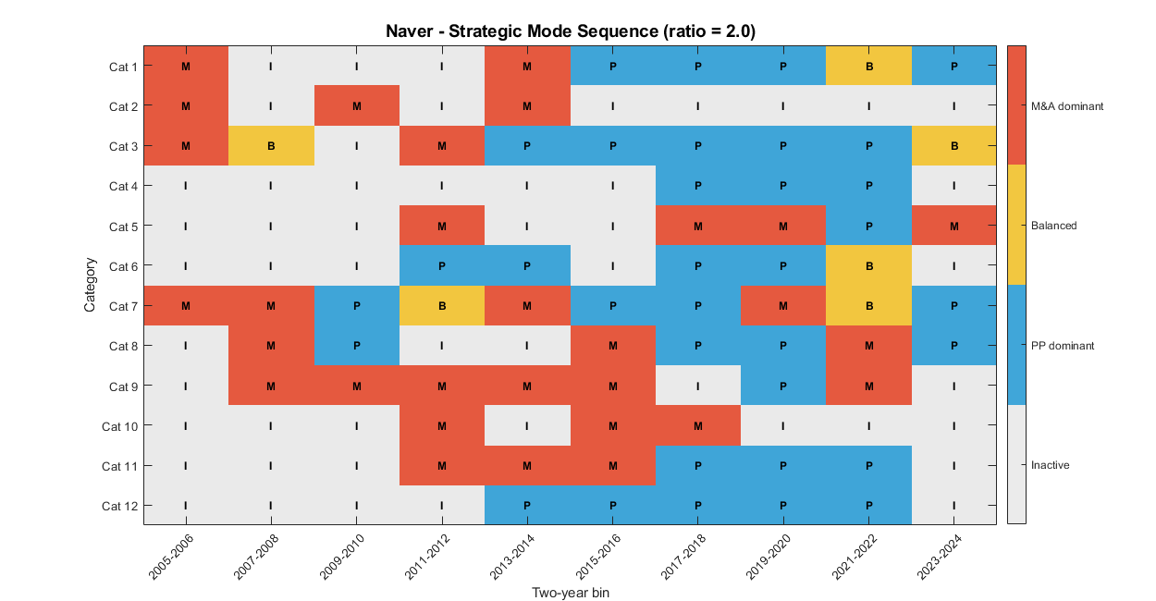
S&P 500
Naver 기업거래
[M&A] Category 2
(Media Platforms)
[PP] Category 4, 12
(Music & Fan Entertainment)
(Education)
[M&A ▶ PP] Category 9
(Mobility & Transportation)

Slide 13
S&P 500
[Naver] 사례 (Cat 2, Media Platforms)
순위 | 발표일 | 대상 기업 | 거래금액 (백만달러) | 거래 내용
1 | 2014.12.18 | LINE의 MixRadio 인수 | 19.36 | Microsoft로부터 개인화 음악 스트리밍 사업 인수. 개발팀·경영진을 함께 영입하고 영국 브리스톨 거점 유지
2 | 2009.4.7 | Yahoo Japan의 GyaO 지분 51% 인수 | 5.27 | 동영상 스트리밍 기업 인수 후 야후의 동영상 서비스와 결합 계획
3 | 2005.3.31 | Yahoo Japan의 Curiocity 지분 90.69% 인수 | 1.15 | 야후재팬의 지분 인수
Notes:
이 카테고리의 M&A는 총 3건, 25.78백만 달러이며 MixRadio가 약 75.1%를 차지
2014년 LINE의 MixRadio 인수는 음악 스트리밍 서비스와 전문인력을 확보하여 메신저 중심의 서비스 범위를 확장하려는 사례
LINE 공식 발표: https://www.linecorp.com/en/pr/news/en/2014/895?

Slide 14
S&P 500
[Naver] PP 사례 Category 4 (Music & Fan Entertainment)
순위 | 발표일 | 대상 기업 | 거래금액 (백만달러) | 거래 내용
1 | 2021.1.27 | BeNX 신주 발행 — NAVER 참여 | 692.21 | 전체 조달액 약 7,667억 원. 이 중 원문에 명시된 NAVER 인수분은 약 3,548억 원
2 | 2022.8.30 | BeNX 신주 발행 | 110.43 | 약 1,574.6억 원 조달 계획. 투자자는 원문에 명시되지 않음
3 | 2022.8.30 | BeNX 신주 발행 — HYBE 참여 | 71.50 | HYBE가 약 1,000억 원 출자
4 | 2019.1.31 | Watong Entertainment 증자 | 14.04 | 기존 투자자 NAVER WEBTOON이 약 156.5억 원 규모 투자에 참여
Notes:
2021년 네이버의 BeNX 투자는 V LIVE와 위버스를 연결하고, 네이버의 플랫폼 기술과 빅히트의 콘텐츠·팬덤 사업 역량을 결합하려는 거래
2021.1.27, V LIVE 사업 양도: 180.56백만 달러. BeNX가 네이버의 V LIVE 사업을 약 2,000억 원에 취득하는 구조입니다. 이 건은 네이버가 인수한 거래가 아니라 네이버가 사업을 넘기는 거래
네이버 연차보고서: https://www.navercorp.com/navercorp_/ir/annualReport/2021/2020AR_NAVER_KOR_Final.pdf?
‘전체 조달액 ≠ NAVER 투자액’, ‘2022년 두 기록의 관계 추가 확인 필요’를 각주로 표시

Slide 15
S&P 500
[Naver] PP 사례 Category 12 (Education)
순위 | 발표일 | 대상 기업 | 거래금액 (백만달러) | 거래 내용
1 | 2020.12.29 | Cake의 상환전환우선주 발행 | 8.96 | 약 100억 원 조달. Comments에 Milestone 계열 투자자 참여 명시
2 | 2021.6.22 | Cake의 우선주 발행 | 8.41 | 약 100억 원 추가 조달. 기존 투자자 Milestone Growth Partners 참여
3 | 2017.12.19 | STAIRS 증자 — LINE GAMES 참여 | 6.09 | 데이터상 Education으로 분류되지만 게임 관련 법인으로 카테고리 재검토 필요
Notes:
Cake 두 건의 합계는 17.37백만 달러, 원화 기준 총 200억 원
네이버가 외부 회사에 투자한 사례가 아니라, 네이버 계열 회사가 외부 자금을 유치한 사례
2020–2021년 교육 분야 PP는 영어학습 서비스 Cake의 외부 투자 유치가 주요 사례
기존 서비스의 성장에 필요한 자금을 외부 투자자로부터 조달하는 형태

Slide 16
S&P 500
[Naver] M&A ▶ PP 사례 Category 9 (Mobility & Transportation)
번호 | 발표일 | 거래유형 | 대상 기업 | 거래금액 (백만달러) | 거래 내용
1 | 2016.10.13 | M&A | LINE의 Demae-Can 지분 취득 | 38.57 | 기존 주주로부터 약 22% 지분을 40억 엔에 취득
2 | 2020.3.26 | PP | Demae-Can 신주 발행 | 284.00 | LINE과 Mirai Fund가 총 약 300억 엔 규모 신주 인수
3 | 2020.7.30 | PP | LINE Man의 외부 투자 유치 | 110.00 | BRV Capital Management로부터 1.1억 달러 조달
Notes:
Demae-Can은 동일 기업에 대한 기존 주식 취득 → 신주 인수를 통한 추가 자금 공급이라는 흐름을 보여줌
따라서 그림의 ‘M&A → PP’ 변화를 설명할 우선 사례
LINE의 공식 공시는 2016년 지분 취득 이후 LINE의 사용자 기반과 Demae-Can의 가맹점망·배달 운영 노하우를 결합해 사업을 추진해 왔다고 설명
https://www.sec.gov/Archives/edgar/data/1611820/000119312520087689/d836400d6k.htm

Slide 17
S&P 500
기업별 주요 거래 패턴과 거래 구조의 차이
선정 사례에서 CJ ENM은 방송사업 인수·통합, Kakao는 엔터테인먼트 사업 확대와 기술 계열사 자금 공급, NAVER 관련 거래는 서비스 확보·사업 협력·외부 자금 유치가 두드러짐
기업 | 관찰된 거래 패턴 | 주요 사례 | 해석
CJ ENM | 방송 분야 M&A, 커머스·마케팅 분야 PP | 온미디어 인수, M-net·CJ Media 합병 / 오트렌드랩·DADA MNC | 외부 방송사업 확보와 내부 조직 통합이 함께 나타남. PP에는 기존 자회사 출자와 외부 투자 유치가 공존
Kakao | 엔터테인먼트 M&A, 기술 분야 PP, 커머스·마케팅의 PP→M&A 우세 변화 | 쇼노트·BH·숲 / 카카오브레인·그라운드X / 밸류포션·JOH | 콘텐츠·매니지먼트 기반 확보, 기술 계열사에 대한 반복 출자, 기존 투자기업의 소유구조 재편
NAVER | 미디어 서비스 M&A, 팬 플랫폼·교육 PP, 모빌리티의 M&A→PP 흐름 | MixRadio / BeNX·Cake / Demae-Can·LINE Man | 서비스 확보와 함께 파트너십 구축·추가 자금 공급·계열사의 외부 투자 유치가 나타남
거래 당시 기업집단 소속과 인수·매각·투자 유치 방향을 구분할 필요는 있음 (ex. 카카오 PP 사례)
Notes:
필요시 PP를 다음 세 가지로 구분이 필요할 수 있음
그룹 내부 출자: 기존 계열사에 자금 공급 (
외부 투자 유치: 외부 투자자가 그룹 내 회사에 자금 공급
외부 기업 투자: 그룹이 외부 기업의 신주 등을 인수

Slide 18
S&P 500
카테고리별 기업 전략 비교
* - = 본 분석에서 사례 미제시
카테고리 | CJ ENM | Kakao | NAVER 관련 | 비교 포인트
Media Platforms | 온미디어 인수 및 계열 방송사 합병 | - | LINE의 MixRadio 인수 | CJ ENM은 방송채널을 인수·통합했고, LINE은 음악 스트리밍 서비스를 인수해 제공 서비스를 넓힘
Music & Fan Entertainment | - | 쇼노트·BH·숲 등 인수 | BeNX 투자 및 V LIVE 사업 이전 | 카카오는 아티스트·공연 사업을 인수했고, 네이버는 지분 투자와 V LIVE 사업 이전으로 팬 플랫폼을 결합
Commerce & Marketing | 오트렌드랩 등 출자, DADA MNC 외부 투자 유치 | 밸류포션·JOH 등 인수·재편 | - | CJ ENM 관련 사례는 계열사에 자금을 공급하거나 외부 투자를 유치하는 방식, 카카오는 기업을 인수해 브랜드·광고 역량을 결합하는 방식이 나타남.
Technology & Infrastructure | - | 카카오브레인·그라운드X 등 반복 출자 | - | 카카오는 기존 AI, 블록체인 계열사에 반복 출자함
Mobility | - | - | Demae-Can·LINE Man | LINE은 배달기업의 지분을 산 뒤 증자에 참여했고, LINE Man은 외부 투자를 유치
Education | - | - | Cake | Cake는 외부 투자자로부터 자금을 조달
같은 카테고리에서도 기업 인수, 내부 통합, 자회사 추가 출자, 외부 투자 유치 등 활용 방식이 다름
기업 전략을 비교하려면 M&A·PP 유형과 함께 실제 거래 방향과 거래 후 관계를 확인할 필요 있음

Slide 19
S&P 500
사례 분석의 시사점과 후속 분석 방향
1
이번 분석에서 확인한 점
같은 M&A·PP라도 기업 전략상 의미는 다름
M&A에는 외부 사업 인수와 계열사 통합이, PP에는 계열사 추가 출자와 외부 투자 유치가 함께 포함
거래금액의 증감을 곧바로 외부 사업 확장이나 신규 투자 확대라고 해석하기 어려울 수 있음
2
To-do-list
연구 질문 & 설계 확정
3
논의 사항
연구질문: 기업들이 어떤 분야에서 M&A와 PP를 활용하는지 비교할 것인가?
아니면 기업별 사업 확장과 자금 조달 방식의 차이를 설명할 것인가?
M&A·PP 비교의 기준: 거래 건수·금액·카테고리·시기별 분포를 중심으로 비교할 것인가?
실제 거래 구조와 목적까지 구분해 비교할 것인가?

